Slide 1
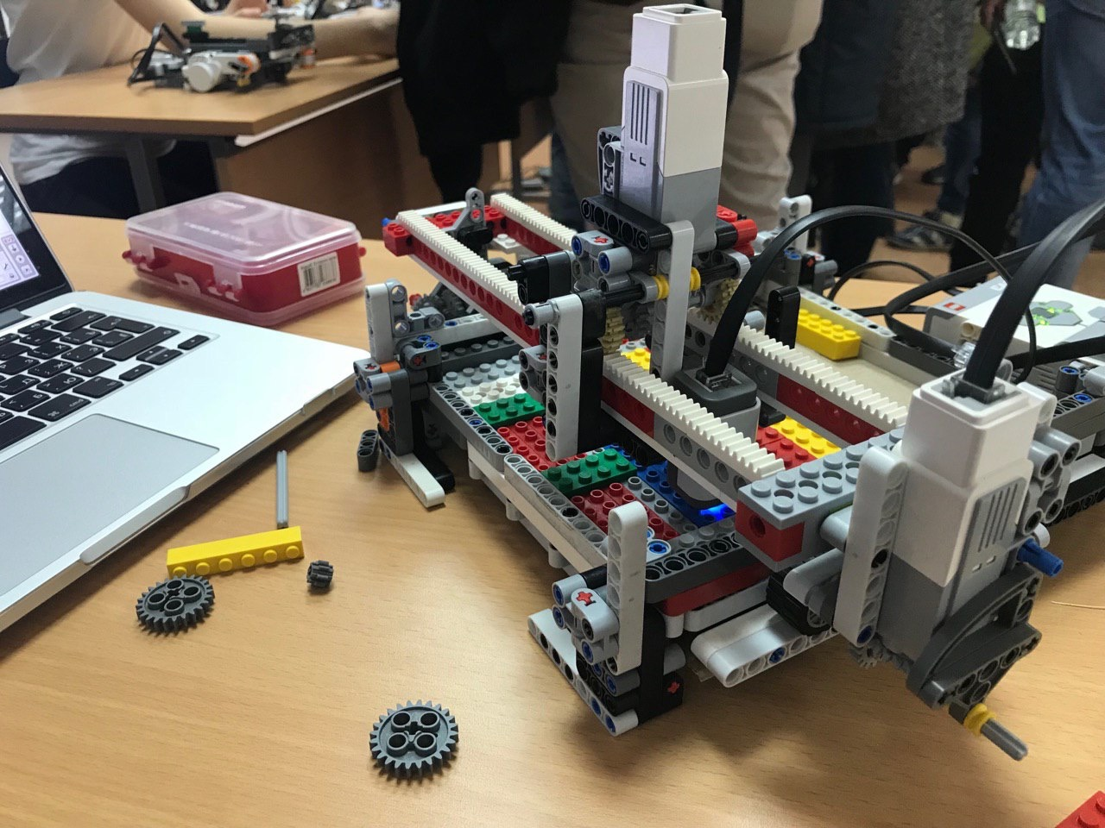
Конструктор сайтов
Кузнецов Семен Сергеевич
МБОУ Гимназия №42
г. Барнаула

Slide 2
Цель работы:
Создать модель конструктора сайтов.
Задачи работы:
Создать платформу с блоками различных цветов, отвечающих за тип веб-блока.
Создать сканер.
Запрограммировать модель.
Провести тестирование.

Slide 3
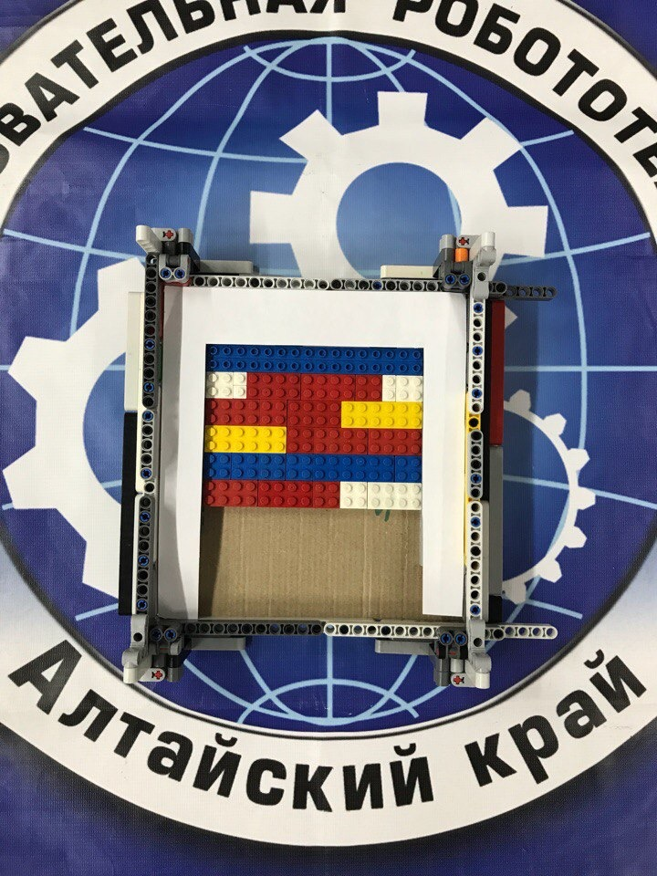
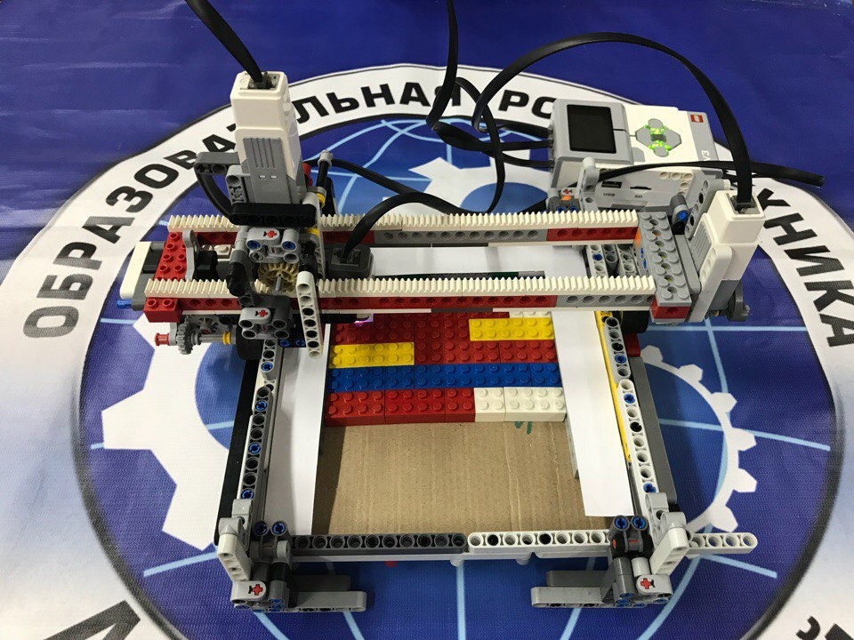
Составляющие части
Платформа с веб-блоками.
Сканер с датчиком цвета, способный передвигаться по двум осям.

Slide 4

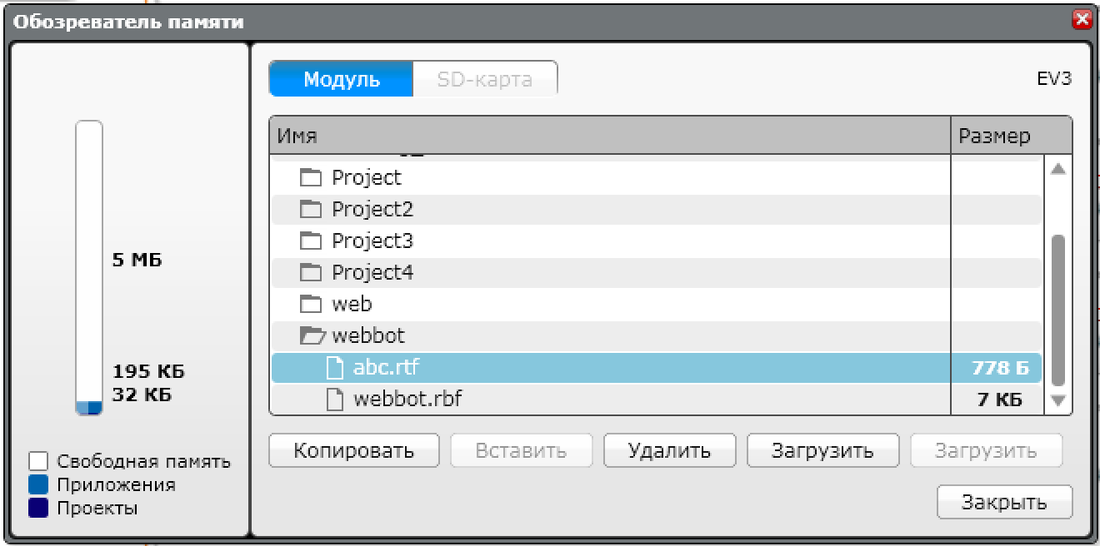
Инструкция по эксплуатации :
Составить макет сайта из веб-блоков
Установить и запустить сканер
Извлечь и запустить html файл из памяти робота
м

Slide 5
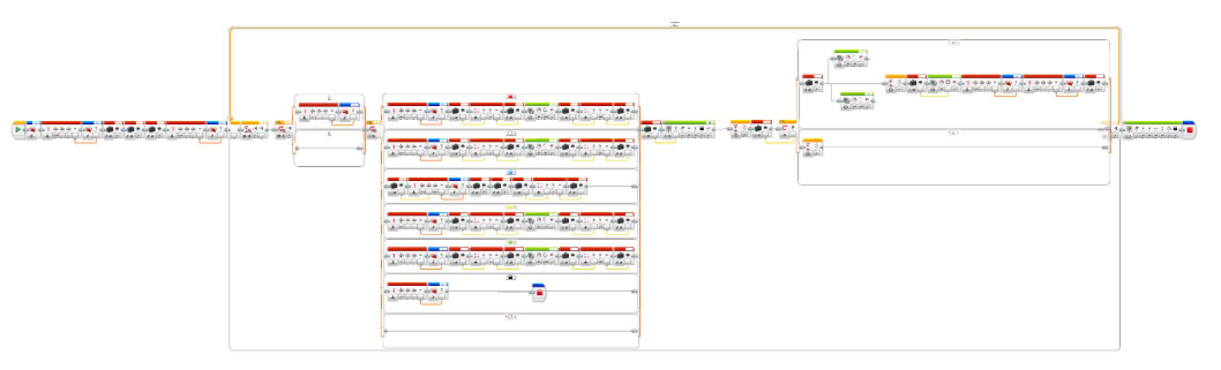
Программирование

Slide 6
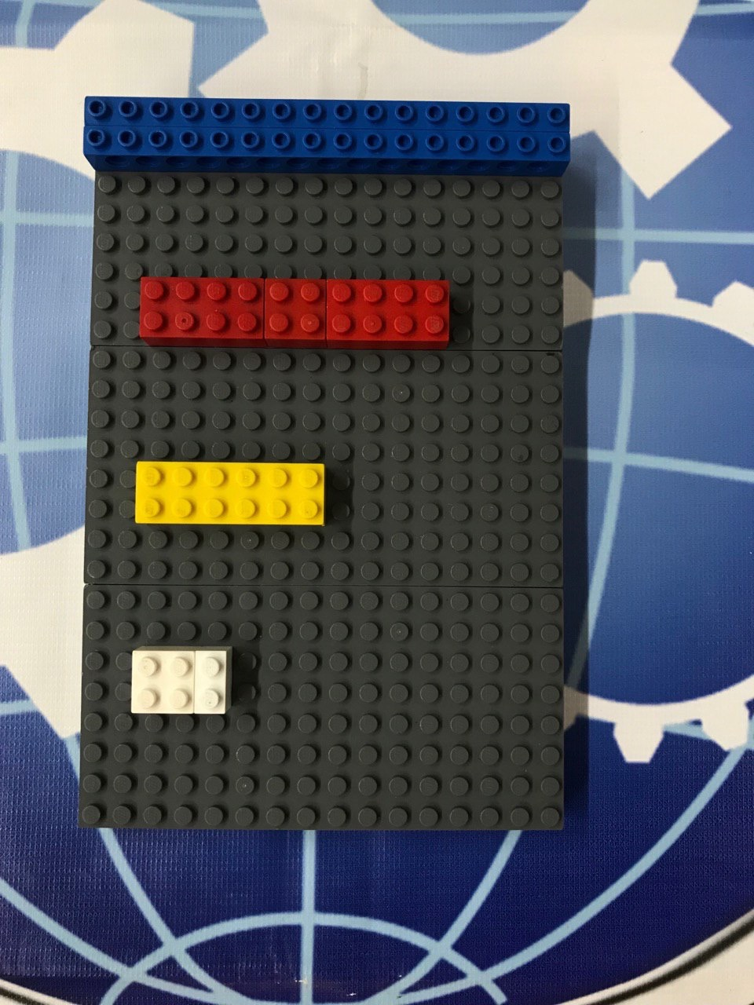
Этапы тестирования
Тест №1
выставляем на платформе веб-блоки, учитывая их функции:
Картинка во всю ширину страницы
Текст, шириной в половину страницы
Картинка шириной в 1/3 всей страницы
Пустой блок, шириной 1/4 всей страницы

Slide 7
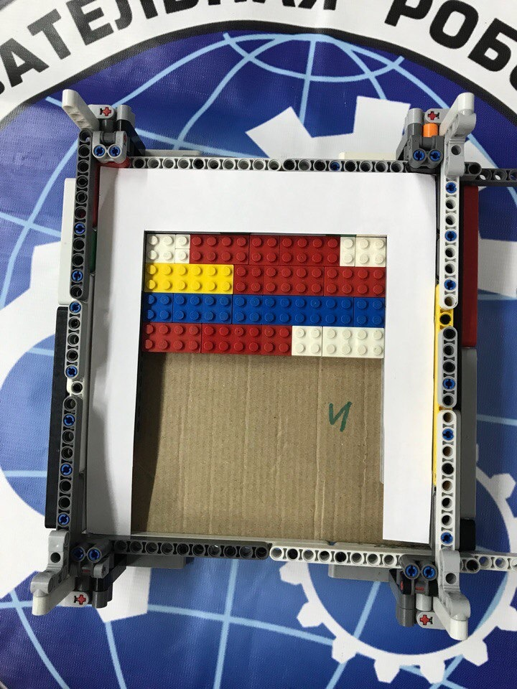
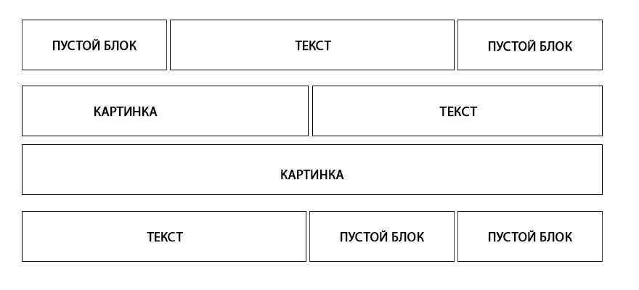
Этапы тестирования
При данном расположении веб-блоков должен получится сайт следующего вида:

Slide 8
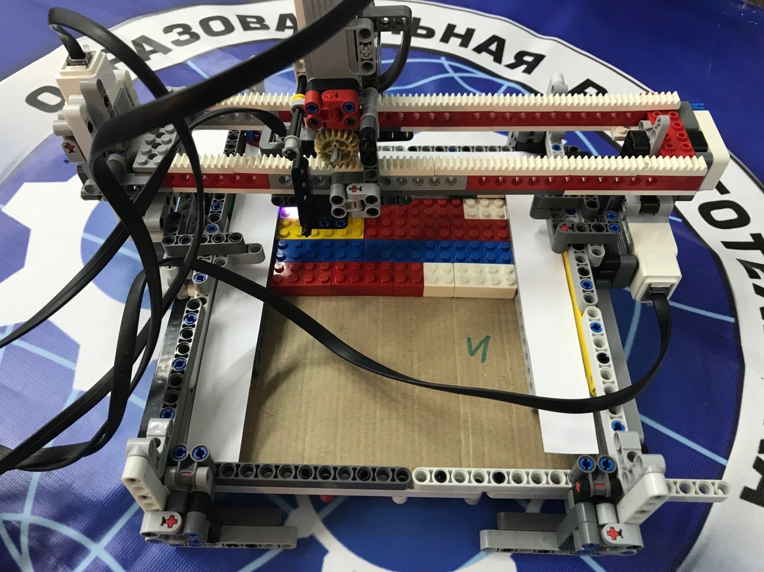
Этапы тестирования
Тест №1
Устанавливаем и запускаем сканер, убедившись в правильном начальном расположении

Slide 9
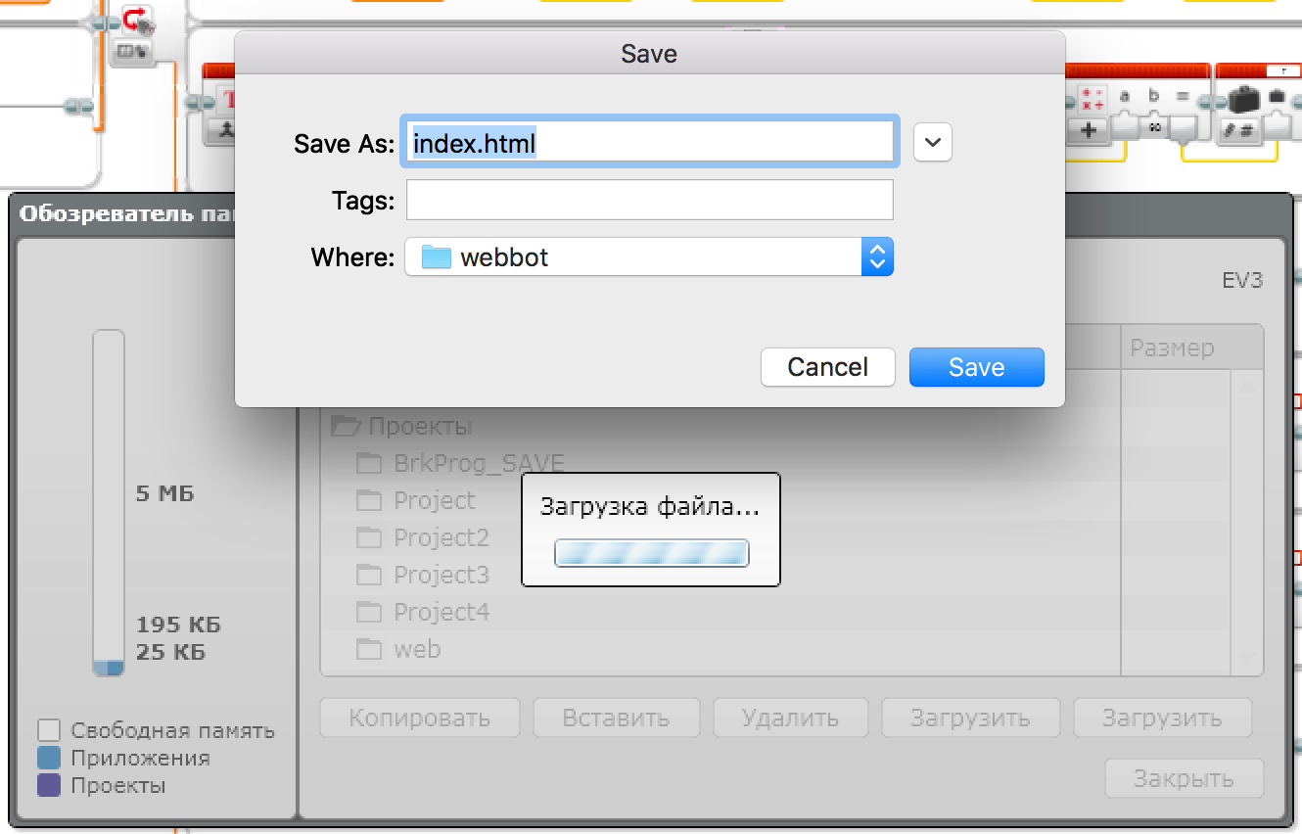
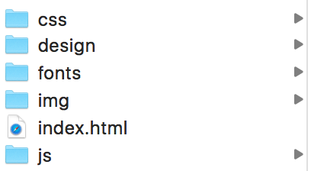
Этапы тестирования
Тест №1
извлекаем и сохраняем файл, написанный контроллером, в корневой папке сайта .
м

Slide 10
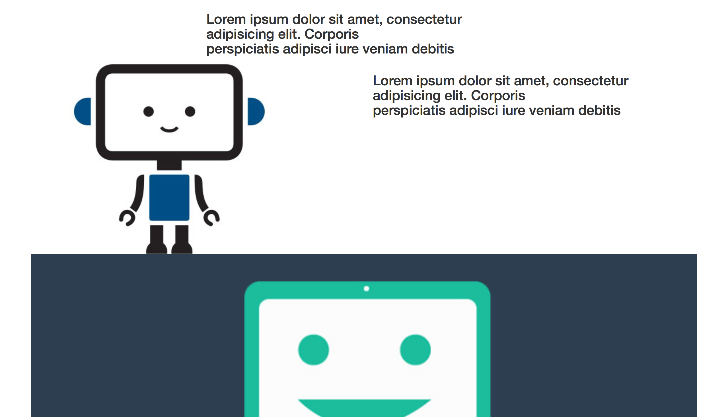
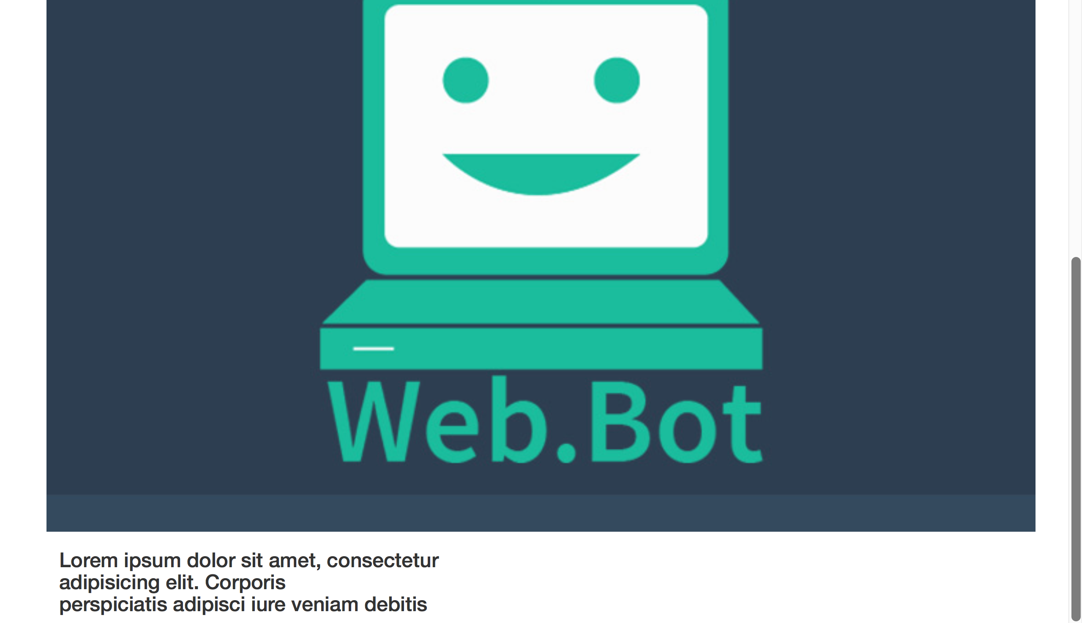
Этапы тестирования
Результатом является следующая веб-страница:

Slide 11
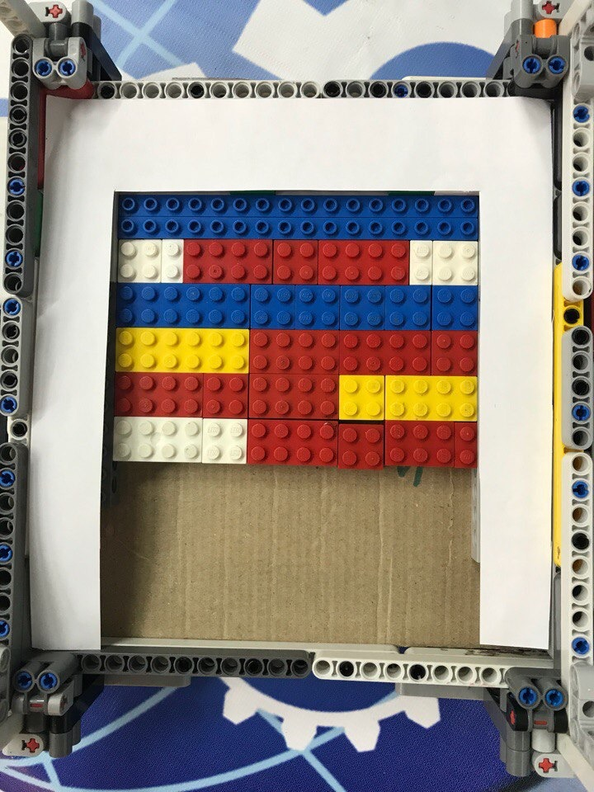
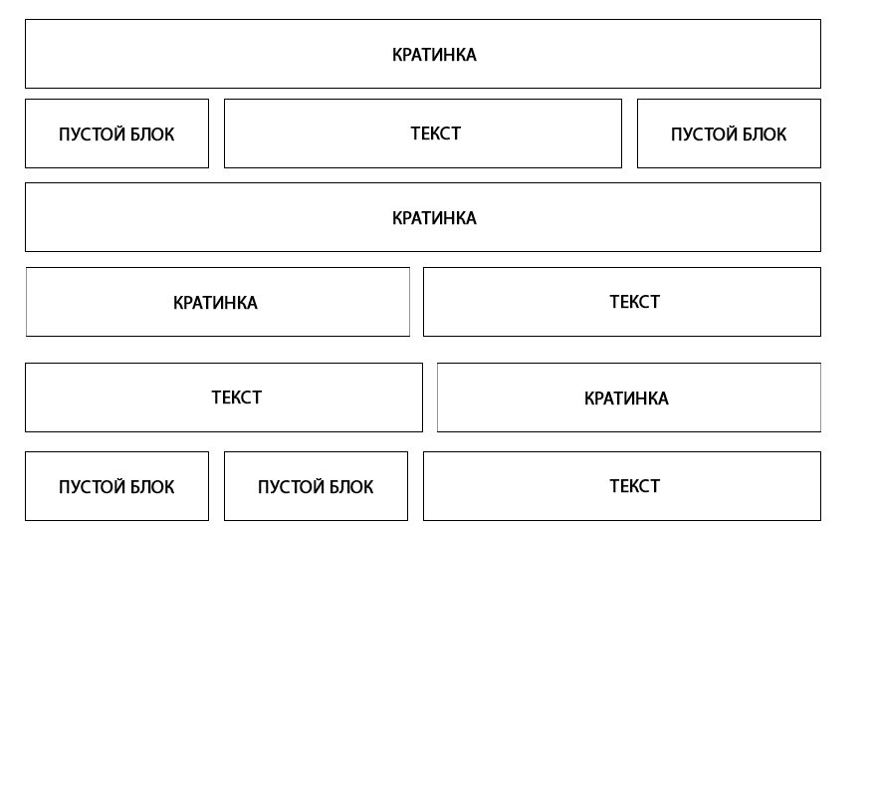
Этапы тестирования
Тест №2. На платформе располагаем большее количество веб-блоков.

Slide 12

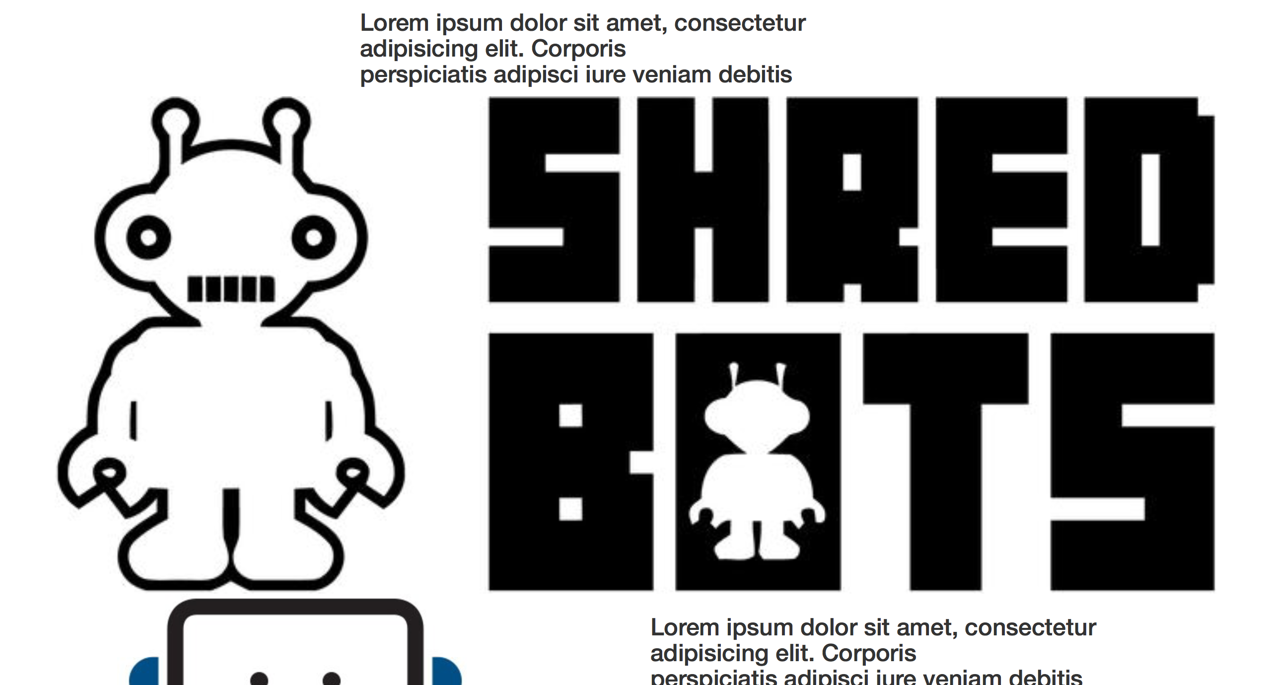
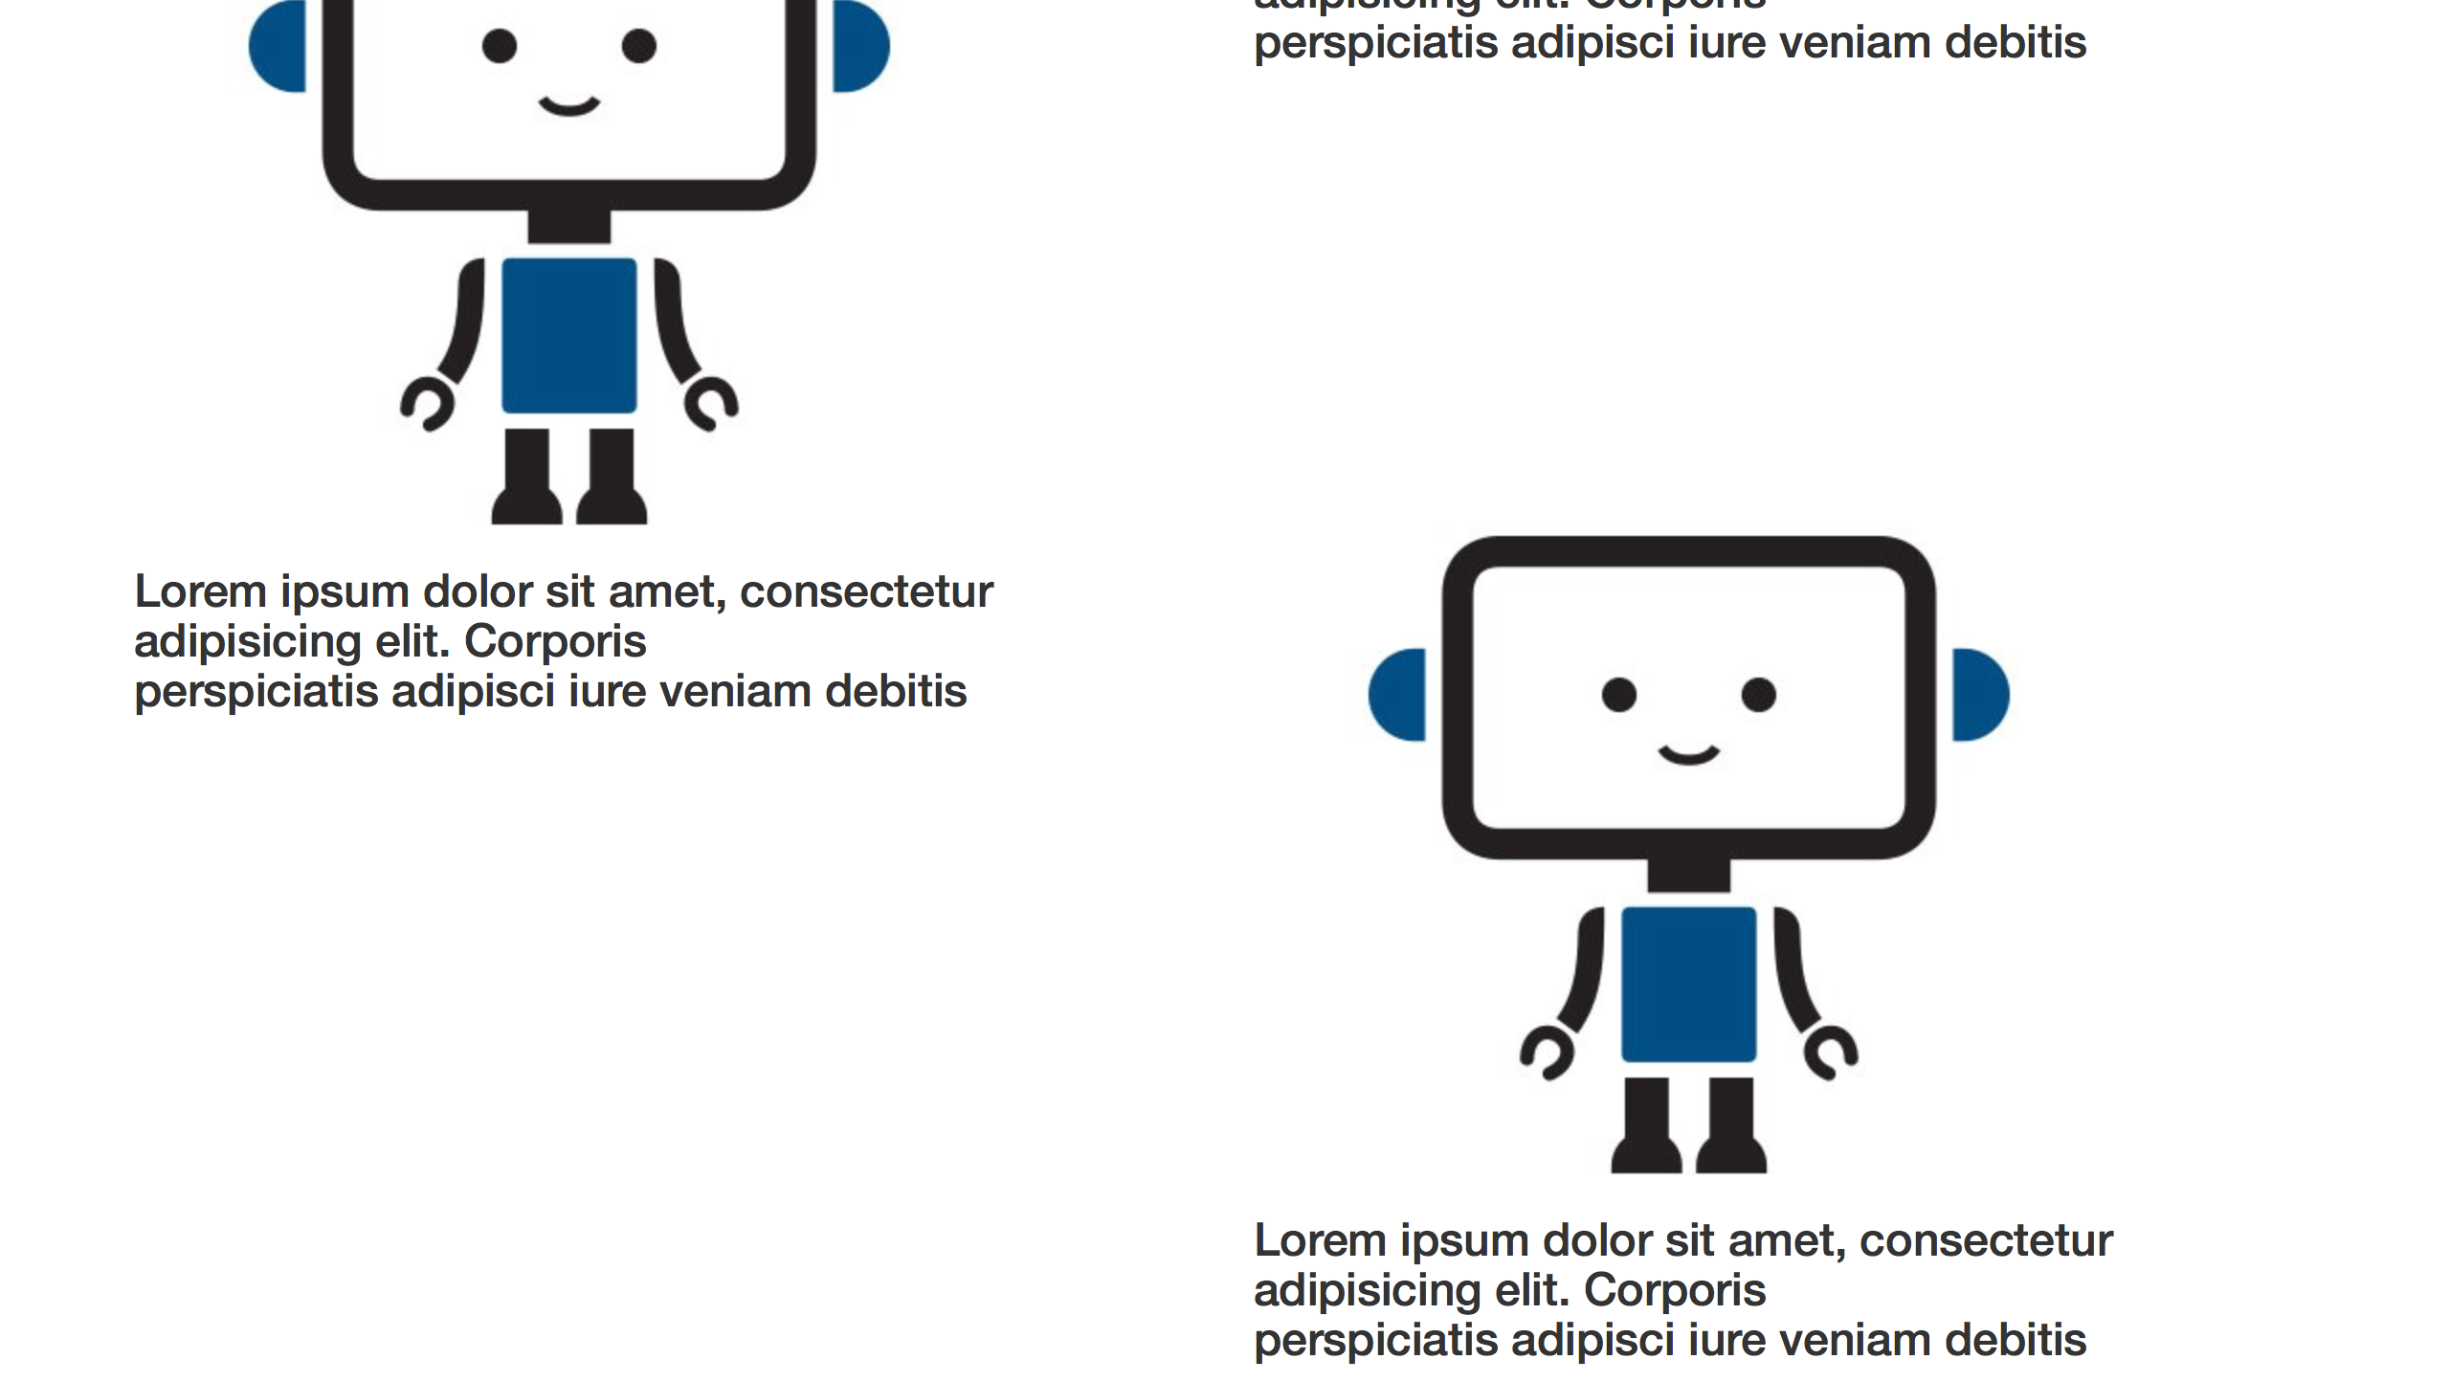
Этапы тестирования
Результатом является следующая веб-страница:

Slide 13
Вывод:
Мы считаем, поставленная цель достигнута ,задачи выполнены.
Данная модель может быть полезна для разработчиков сайтов при создании внешней структуры страницы, то есть расположении основных элементов веб-сайта.

